Slide 1
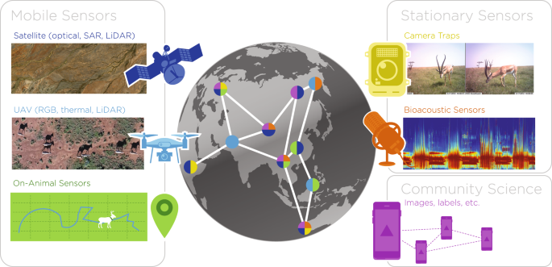
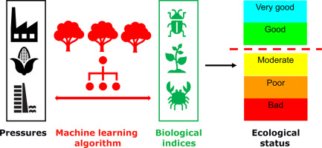
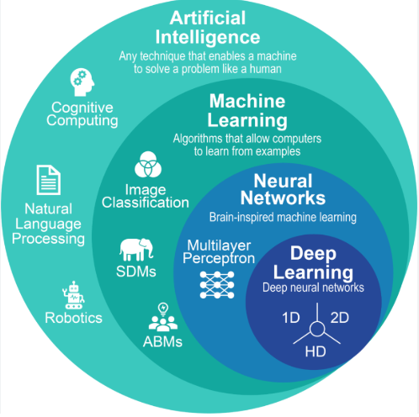
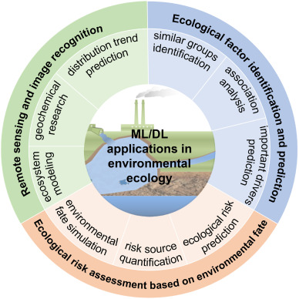
机器学习在生态学中的应用
黄天元
数据科学与大数据技术系
数据科学学院
浙江财经大学

Slide 2
目录
背景：大数据时代下的生态学
精读：生态学中的机器学习

Slide 3
目录
背景：大数据时代下的生态学
精读：生态学中的机器学习

Slide 4
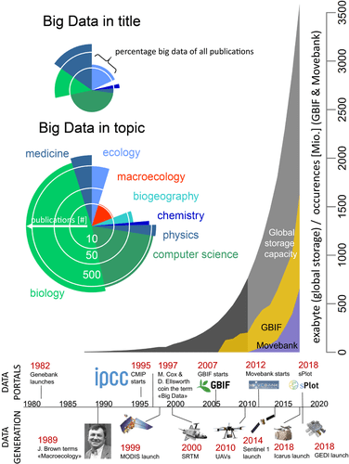

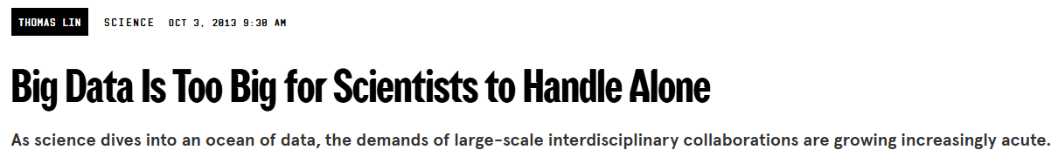
生态学数据倍增
传统生态研究往往局限于局部、短期的研究设计，如单一地点的小尺度分析。但许多生态现象（比如气候变化、物种扩散、生境转变等）是在区域乃至全球尺度上展开的，局部研究难以揭示其全貌。借助大数据和标准化观测网络，如 NEON（National Ecological Observatory Network，美国国家生态观测网），科学家得以收集涵盖多个层级、生物与非生物要素的大规模生态数据，从而建模宏观系统行为与响应机制。
https://journalofbiogeographynews.org/2020/01/28/biogeography-in-the-age-of-big-data/

Slide 5
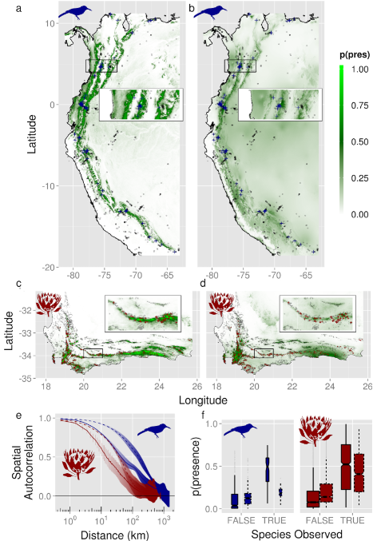
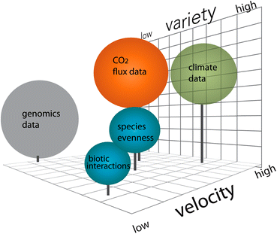
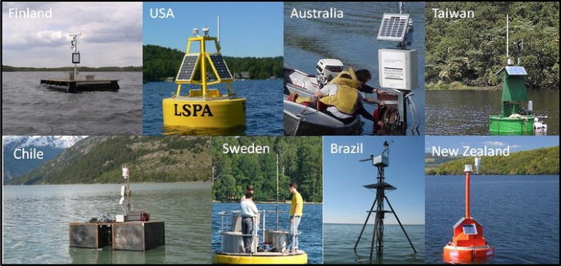
生态预测与模型整合
大数据使得生态学从“解释现象”走向“预测未来”。通过整合来自遥感、传感器网络、气象与生物多样性数据库的数据，研究人员可以跨尺度建模生态变化。例如，云覆盖变化数据可以捕捉物种分布边界，该案例展示了如何结合高分辨率遥感与生态机制提升预测能力。
LaDeau, S.L., Han, B.A., Rosi-Marshall, E.J. et al. The Next Decade of Big Data in Ecosystem Science. Ecosystems 20, 274–283 (2017). https://doi.org/10.1007/s10021-016-0075-y
Wilson AM, Jetz W (2016) Remotely Sensed High-Resolution Global Cloud Dynamics for Predicting Ecosystem and Biodiversity Distributions. PLOS Biology 14(3): e1002415. https://doi.org/10.1371/journal.pbio.1002415

Slide 6
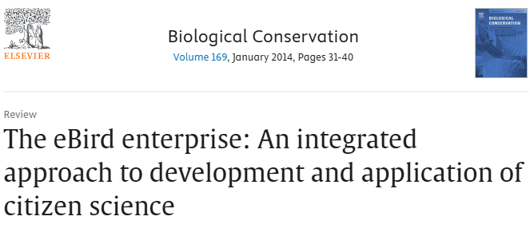
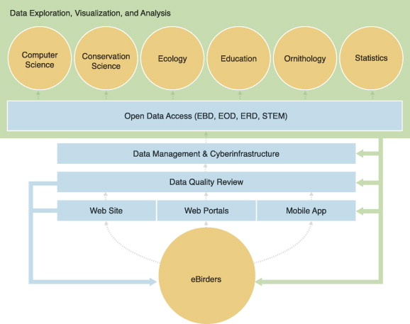
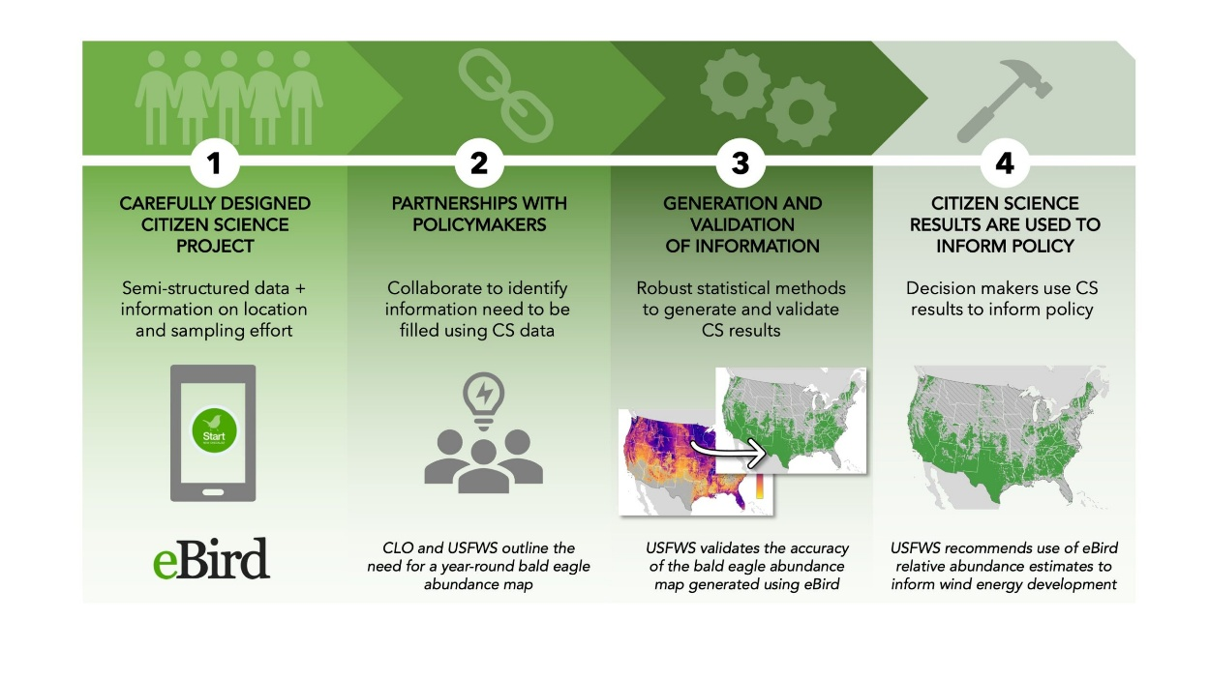
公民科学的助力
大数据时代的重要来源之一是公民科学平台，如 eBird，该平台每天收集成千上万来自全球的鸟类观测记录。这样的数据规模远超传统野外监测，特别适用于研究物种分布、变化趋势与全球生态影响。通过机器学习分析这些数据，研究人员能够更精确地预测气候灾害、迁徙路径等现象。

Slide 7
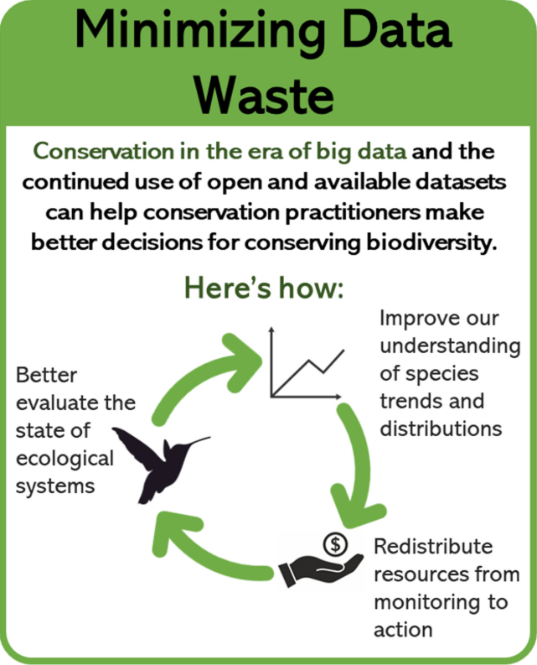

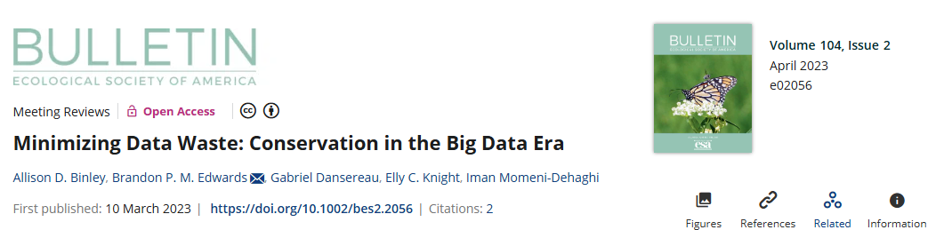
生态数据管理
数据规模与空间覆盖的增长使得生态管理更具针对性。例如，英国某项研究通过国家级数据分析识别出最有效的湿地保护措施与入侵物种监控区域，为政策提供了空间精准的指导。还有众多会议与报告指出：将大型开放数据库整合用于保护计划能显著提升效率并节省资源。

Slide 8
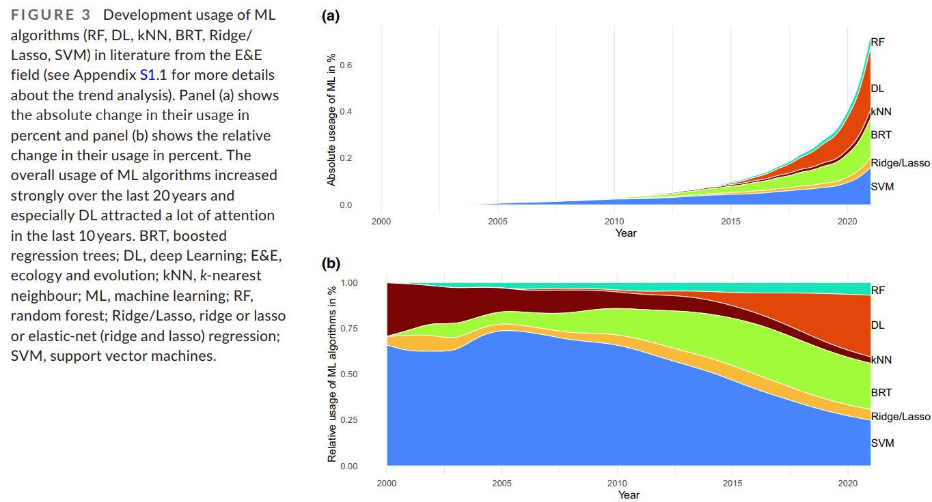
利用机器学习推动分析能力
生态大数据不仅依赖数据量，更依赖强大的分析能力。应用机器学习、云计算和统计学习方法（如随机森林、Boosted Regression Trees、深度学习等），正成为处理复杂数据结构和异质性问题的核心工具。这些方法处理零值偏多、本地相关性、非线性关系和高维数据的能力，是传统频率统计无法比拟的。
Cui, S., Gao, Y., Huang, Y., Shen, L., Zhao, Q., Pan, Y., & Zhuang, S. (2023). Advances and applications of machine learning and deep learning in environmental ecology and health. Environmental Pollution, 335, 122358.
Pichler, M., & Hartig, F. (2023). Machine learning and deep learning—A review for ecologists. Methods in Ecology and Evolution, 14(4), 994-1016.

Slide 9
目录
背景：大数据时代下的生态学
精读：生态学中的机器学习

Slide 10
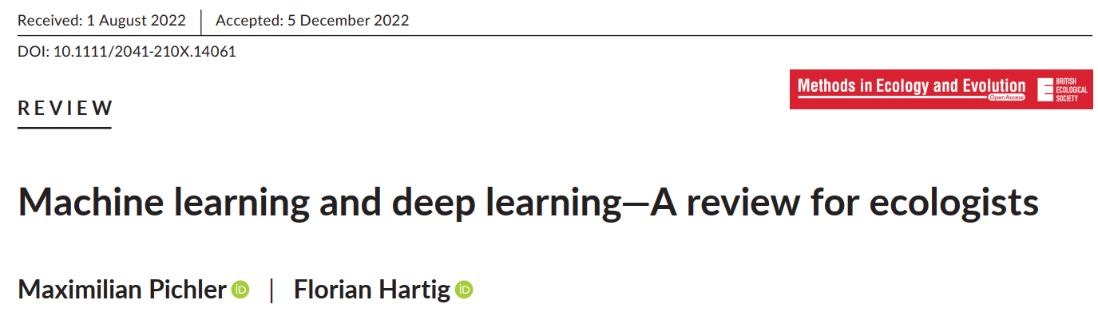
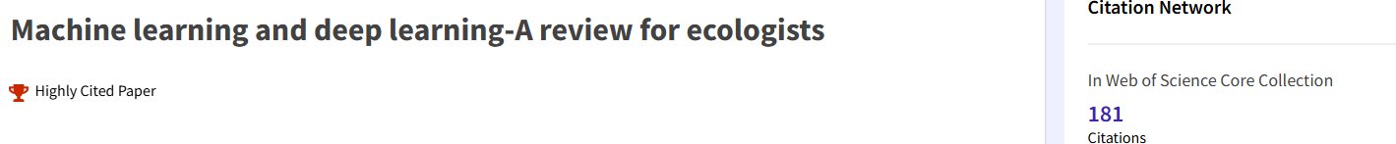
给生态学家们的ML&DL综述

Slide 11
摘要
1. 近年来，机器学习（ML）、深度学习（DL）和人工智能（AI）的流行度显著上升。尽管如此，ML 和 DL 算法的内部工作原理通常被认为不透明，其与经典数据分析工具的关系仍存在争议。
2. 尽管人们常假设 ML 和 DL 主要擅长预测，但它们同样可以用于传统上由统计模型处理的分析任务。此外，近期关于 ML 的讨论和综述大多集中在 DL 上，未能系统整合不同优势和通用原则的丰富 ML 算法。
3. 本文提供了 ML 和 DL 领域的全面概述，首先总结其历史发展、现有算法类别、与传统统计工具的差异以及通用的 ML 原则。接着讨论 ML 和 DL 模型在何种情况下在预测任务中表现优异，以及它们在推断上可能替代传统统计方法的情境，同时突出其在生态学问题中的当前和新兴应用。最后，总结了科学与因果 ML、可解释 AI 以及负责任 AI 等新兴趋势，这些趋势可能在未来显著影响生态数据分析。
4. 我们得出结论：ML 和 DL 是用于预测建模和数据分析的强大新工具。与统计模型相比，ML 和 DL 算法性能更优，其原因在于它们更高的灵活性以及自动的数据依赖复杂度优化。然而，由于 ML 和 DL 方法以预测为核心，其在因果推断中的应用仍存在争议，这为模型解释带来了挑战。尽管如此，我们预计 ML 和 DL 将成为生态学和进化研究中不可或缺的工具，可与其他传统统计工具相媲美。

Slide 12
1 引言 (1)
近年来，机器学习（ML）、人工智能（AI）和深度学习（DL）几乎在所有科学领域都引发了革命（Jordan & Mitchell, 2015）。早期的 ML 算法与 20 世纪 50 年代的第一批计算机同时出现，并随着计算能力的提升不断发展。20 世纪 90 年代，ML 领域迎来了第一次繁荣，一批基础性概念和算法被提出，如提升（boosting）、装袋（bagging）、收缩估计（shrinkage estimation）以及随机森林（RF）等。这些算法首次挑战了以概率为基础的经典统计模型在数据分析和预测中的主导地位。在过去十年中，第二次革命发生在深度神经网络的重新发现上，这得益于图形处理单元（GPU，即“显卡”）的广泛应用，使得首次可以实际运行大规模神经网络。DL 的著名突破包括围棋（AlphaGo Zero；见 Silver 等，2017）、自然语言处理（NLP，如 GPT-2；见 Radford 等，2019）、图像中物体的检测与识别（Mask R-CNN；见 He 等，2017）以及蛋白质结构预测（AlphaFold；见 Jumper 等，2021）。

Slide 13
1引言(2)
生态学与进化学（E&E）的研究迅速采纳了这两波创新。多篇综述强调了 DL 最新进展的潜力（Borowiec 等，2022；Christin 等，2019；Tuia 等，2022；Wäldchen & Mäder, 2018），特别是在处理生态数据方面，如从视频和音频中识别物种（Aodha 等，2018；例如 Fritzler 等，2017；Gray 等，2019；Guirado 等，2018；Lasseck, 2018；Tabak 等，2019）或提取性状及行为信息（Dunker 等，2020；Graving 等，2019；Mathis 等，2018；Ott & Lautenschlager, 2021；Pereira 等，2019）。另一个 ML 与 DL 已广泛应用于 E&E 的领域是预测建模，例如填补生态网络中的缺失连接（Desjardins-Proulx 等，2017），作为传统机制模型的一部分或结合使用（Rammer & Seidl, 2019；Reichstein 等，2019），用于近似微分方程（Chen 等，2019；Rackauckas 等，2021），或用于物种分布模型（Chen 等，2018；Elith & Leathwick, 2009；Harris 等，2018；Wilkinson 等，2019）。

Slide 14
1引言(3)
然而，尽管 ML 和 DL 越来越受关注，其原理和内部工作机制仍常被认为不透明，其与更经典的数据分析工具，尤其是统计模型的关系仍存在争议。训练好的 ML 和 DL 模型常被描述为“黑箱”，因为其复杂性使得理解模型所学内容变得困难。可解释 AI（xAI）方法旨在解决这一问题，尝试揭示训练好的 ML 或 DL 模型是如何做出预测的（Ribeiro 等，2016；Ryo 等，2021）。此外，一个普遍关注的问题是 ML 模型是为了预测而训练的，但最佳的预测模型未必对应因果模型（Breiman, 2001b；Pearl, 2019, 2021；Box 4）。因此，许多研究者认为 ML 和 DL 无法生成生态学理解，仅能作为预测工具使用（参见 Zhao & Hastie, 2021）。然而，这一观点忽略了正在积极研究如何将 ML 和 DL 方法扩展到因果推断领域（Chernozhukov 等，2018；Schölkopf, 2019；Zhao & Hastie, 2021），这正是传统推断性（因果推断、验证性等）统计学的经典领域。

Slide 15
1引言(4)
对该领域的另一个困惑来源是近年来发展出的丰富算法。大多数关于 ML 的最新综述仅关注 DL（Borowiec 等，2022；Christin 等，2019；Wäldchen & Mäder, 2018）。这些算法与传统的简单 ML 算法（如 k 最近邻或提升回归树 BRT）差别显著，并非所有关于 DL 算法的结论都能推广到整个 ML 领域。例如，基于图像的任务，如自动物种识别（Ferreira 等，2020；Tabak 等，2019），由于 DL 算法能更好地处理空间模式，因此收益显著（LeCun 等，2015），而传统 ML 算法在观测量较少（Pichler 等，2020）或结构化（表格）数据（参见 Arik & Pfister, 2020）情况下通常表现更佳。
第三，过于聚焦特定算法往往阻碍研究者理解适用于所有 ML 和 DL 算法的通用原则。例如，通过收缩和模型平均实现的正则化原则构成了几乎所有 ML 与 DL 算法的核心。在从经典 ML 转向 DL 时，其他原则也需要重新理解。例如，偏差-方差权衡认为增加模型复杂度可降低系统性误差（偏差），但会增加参数的随机误差（方差）。然而，对于 DL 模型，研究表明超过某个点后，方差随模型复杂度增加而再次下降，从而帮助大规模网络实现较低的泛化误差（Frankle & Carbin, 2019；Huh 等，2021；Zhang, Wang 等，2021）。为什么深度神经网络不会因参数过多而表现不佳，反而依赖于大量参数以实现准确预测，这一问题仍有激烈争论（Sejnowski, 2020），我们将在后文讨论。

Slide 16
1引言(5)
在本文余下部分，我们将进一步阐述这些观点。我们的目标是提供 ML 和 DL 原则的全面概述，首先介绍该领域的历史发展，ML 和 DL 算法与传统统计工具的差异，以及它们在预测和解释性建模中的应用（关于特定方法的最新综述，参见 DL：Borowiec 等，2022；Christin 等，2019；Wäldchen & Mäder, 2018；计算机视觉：Lürig 等，2021，或 ML 的具体应用领域，如 Tuia 等，2022 [野生动物管理]）。在讨论算法思想、历史及 ML 与 DL 算法的一般特性后，我们重点分析 ML 与 DL 在特定预测和分析任务中表现优异的机制及其在生态学中的应用方式。同时，我们讨论 ML 与 DL 的现有限制及传统统计方法更适用的场景，并强调其在生态学问题中的当前及新兴应用。

Slide 17
2.1 机器学习的起点：统计学
机器学习（ML）与深度学习（DL）的根源由来已久，该领域的发展与现代统计学的发展紧密相连。除贝叶斯统计外，诸多奠基性的统计学原理，例如极大似然估计（MLE）或零假设显著性检验（NHST），均在20世纪上半叶确立（见图1，左）。这些经典参数方法的核心在于对数据生成模型的理想化：在给定模型假设与参数的条件下，可以计算产生特定观测结果的概率。在此基础上，费希尔、内伊曼与皮尔逊等著名统计学家发展了用置信区间（CI）估计模型参数与计算p值的理论与实践，这一范式至今在生态学与进化学（E&E）中的数据分析中占据主导地位（但参见 Dushoff 等，2019；Gelman & Loken, 2014；Hartig & Barraquand, 2022；Muff 等，2022）。
最初，为使所涉及概率的计算可解，这些方法所依赖的数据生成模型必须相对简单。第一代计算机的出现（见图1），以及新数值算法的发现（例如马尔可夫链蒙特卡洛方法（MCMC），Metropolis 等，1953年）使得参数统计模型的复杂度得以大幅提高，这一发展亦在生态学分析中有所体现（Clark, 2005）。即便如此，考虑到自然世界的已知复杂性（Grimm 等，2005），统计模型往往仍显得较为简单和刻板，原因在于对更复杂或更灵活模型计算似然函数存在数学上的困难。传统统计方法的一个重要警示是：其推断质量依赖于这些被简化的模型假设（Breiman, 2001b）。

Slide 18
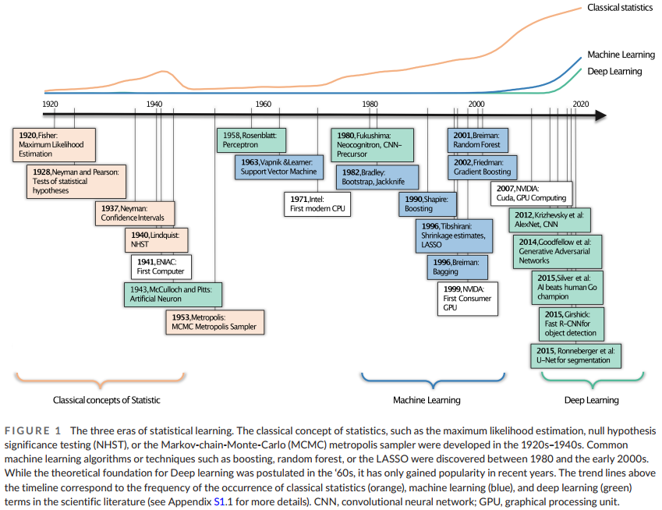
2.1 机器学习的起点：统计学

Slide 19
2.2 机器学习
20 世纪 80 年代左右计算机日益普及，这不仅为经典统计方法提供了更精细的数值解法，也促成了替代性建模方法的发展——我们统称为“机器学习”。尽管这些方法在细节上各有不同，但它们的共同点在于放弃了概率性数据生成模型（与计算 p 值、置信区间等能力相关）的思路，转而采用通用的算法结构，通过训练使其执行特定任务（关于一般的 ML 原则，见框1），目标是最小化一个不必然与观测概率相关联的通用损失函数（Breiman, 2001b；Shmueli, 2010）。早期 ML 算法的例子包括神经网络（McCulloch & Pitts, 1943）、随机森林（RF；Breiman, 2001a）和提升回归树（BRT；Friedman, 2001；第 3 节将有更多讨论）。
新型 ML 模型的算法性使其缺乏用于计算 p 值和置信区间所需的分布性假设，因而推动了用于估计模型不确定性的非参数方法的发展。一个著名例子是自助法（bootstrap；Efron, 1992），这是一种常用于估计统计或 ML 模型参数与预测置信区间的重抽样技术。另一个例子是交叉验证，其中部分数据用于训练模型，另一部分用于评估误差（Stone, 1974；关于结构化生态数据的交叉验证策略见 Roberts 等，2017）。由于这些方法都需要反复评估模型，如果没有计算机几乎无法想象其应用；即便在当今，对于复杂模型它们仍可能带来显著的计算挑战（第 4 节将进一步讨论）。

Slide 20
2.3 深度学习
计算资源与机器学习算法的协同演化在过去十年随着深度学习（DL）算法的出现达到了峰值。DL 算法是神经网络（McCulloch & Pitts, 1943），其与经典人工神经网络（ANNs）的主要区别在于规模。虽然今天使用的许多算法和网络架构早在80、90年代已有描述（例如 Fukushima, 1980；Lecun 等, 1998），但当时由于计算能力不足，这些方法难以实际应用。随着90年代 GPU 的出现，这一状况发生了改变（见图1）。尽管 GPU 最初为电脑游戏或其他图形渲染任务而开发，但很快人们意识到在某些数值与线性代数运算上，它们往往比 CPU 更高效。Krizhevsky 等（2017）开启了深度学习的新纪元，他们展示了其竞赛获胜的神经网络在 GPU 上能够在数小时内完成训练，而在 CPU 上则需要数天或数周。如今，训练于 GPU、参数规模达数亿的巨大深度学习模型在许多复杂机器学习任务的竞争中占据主导地位，其行为常常与简单的机器学习算法明显不同（见第4节）。

Slide 21
Box 1-ML基础
机器学习的一般目标
机器学习的目标是构建一个良好的预测模型。这里所谓“良好”，指模型在新数据上的预测性能应当良好。有时机器学习模型在其训练数据上几乎不出错，但在新数据上却表现糟糕（称为过拟合）。更复杂、更灵活的模型具有更高的过拟合风险。复杂度与灵活性之间的权衡可由偏差—方差权衡来描述（见框 3）。因此，机器学习算法的一般理想是：采用某种算法结构，然后通过训练对其参数进行调整，同时通过优化偏差—方差权衡来自适应地控制模型复杂度，使拟合后的模型能对新数据具有良好的泛化能力。
任务与学习情形
在机器学习中，不同的使用场景称为任务。在监督学习中，算法会被提供若干“正确”完成任务的示例，模型通过训练以最小化其自身行为与“正确”行为之间的差异。常见的监督任务包括分类（例如图像的标注）和回归（预测数值变量）。与之相对，无监督学习指的是未提供示例的任务，算法优化某个通用的损失函数（例如基因组物种划定，见 Derkarabetian 等，2019）。最后，强化学习则通过与（虚拟）环境的交互对算法进行训练。强化学习用于那些学习依赖于执行动作及其产生后果的任务，例如玩策略类电脑游戏（如 DOTA（Berner 等，2019）或星际争霸（Vinyals 等，2019））。

Slide 22
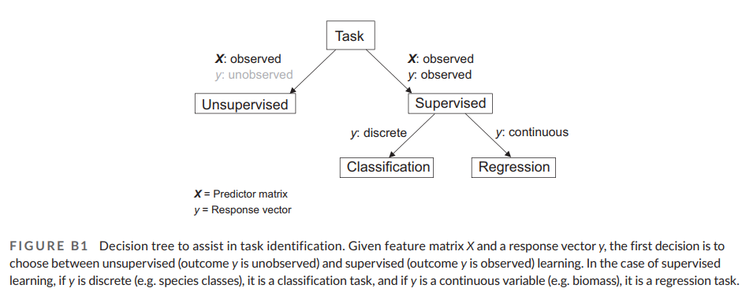
Box 1-ML基础

Slide 23
Box 1-ML基础
模型类别与架构
原则上，任何能为给定任务做出预测的算法都可用于机器学习。实际上，在监督学习中，最常用的模型类别和架构大致可分为模仿大脑功能的神经网络、回归与分类树，以及基于距离的方法（详见第 3 节）。在无监督学习中，模型类别大致可分为凝聚型层次方法以及需要预先指定簇数的方法（例如 k-means；见框 2）。
模型训练
在监督学习与强化学习中，训练模型通常包括两步。第一步是定义损失函数，用以衡量算法在解决特定任务时当前的得分（性能）。回归与分类任务使用的损失函数各不相同（例如均方误差与类别交叉熵分别是回归与分类任务中常见的损失函数）。第二个组成部分是优化器，它通过更新算法参数以期提升性能。在无监督学习中，一种常见方法是使用观测之间的相似性来决定是否将观测归为同一组。

Slide 24
Box 2-无监督学习
无监督学习算法（定义见框 1）在生态学与进化学（E&E）中也具有有趣的应用。在大多数情况下，其目标是在特征空间中发现模式，例如对数据降维、寻找相似数据的簇或检测异常（见图 B2）。在生态学界广为人知的降维算法包括排序方法（ordination methods），例如主成分分析（PCA）或 t-分布随机邻域嵌入（tSNE），此外还有诸如变分自编码器等深度学习算法，后者也适用于诸如图像等更为复杂的数据。聚类与异常检测任务亦是如此：除许多生态学家熟悉的简单方法（如 k-means）之外，现在还有可用于高度结构化数据（如图像）的深度学习方法，通常在此类情形下具有优势。

Slide 25
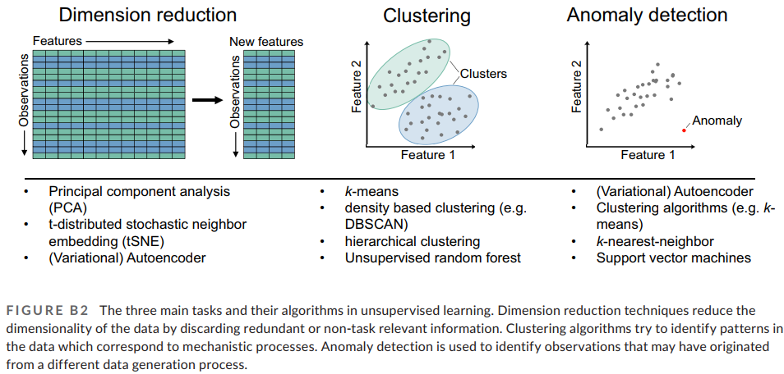
Box 2-无监督学习

Slide 26
Box 3-偏差—方差权衡
通过增加模型的复杂度，可以将训练数据上的预测误差（样本内误差）任意地缩小。然而，我们真正关心的是模型对新数据（样本外数据）的预测能力。模型在独立数据上的预测与观测之间的差异（例如通过合适的交叉验证产生的独立数据，见 Roberts et al., 2017）被称为泛化误差。
在最小化泛化误差时，存在方差（参数不确定性）与偏差之间的基本权衡。更复杂的模型通常具有更高的方差，但偏差更低（见图 B3a）。这两种相互制约的误差通常会在中等模型复杂度处产生泛化误差的最优点。有趣的是，深度学习（DL）模型呈现出双重下降的泛化误差曲线（图 B3b），这暗示对于非常宽且深的网络，其方差并未随着复杂度增加而上升。对此现象的原因在文献中仍有激烈讨论。
过拟合/欠拟合指的是泛化误差高于必要或预期的情形。在插值任务（分布内，见图 B3a、B3b）中，过拟合或欠拟合通常与模型复杂度过高或过低有关，从而导致偏差与方差之间的折中不佳。在外推任务（样本外，见图 B3c、B3d）中，过拟合的原因往往更多地源自偏差问题，即在训练数据中学到的模式无法推广到测试数据（例如视觉任务中的一个案例，见 Yang et al., 2020）。

Slide 27
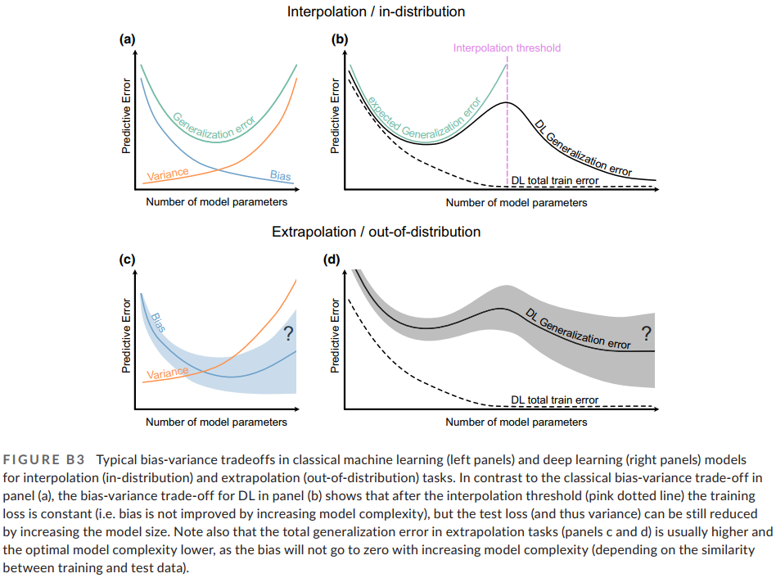
Box 3-偏差—方差权衡

Slide 28
3 重要的ML和DL算法
鉴于机器学习（ML）从经典统计模型分支出来，其目标是在放弃概率性数据生成模型的同时提升模型的灵活性与复杂度，因此讨论这一决策的利弊显得理所当然。我们将在第4节对此展开讨论。但在此之前，详细说明最重要的机器学习算法将很有帮助。正文中我们着重介绍监督学习的算法（关于 ML 任务的定义见框 1），同时在框 2 中对无监督学习给出简要概述。注意，经典统计模型（例如线性回归和逻辑回归）也可以分别用于监督回归和二元分类任务，它们可视为机器学习模型应当优于的基线。然而，鉴于我们假定生态学研究者对这些模型已有所熟悉，且本文的目标是探明为何 ML 算法能超越这些模型，本节将不对它们作具体描述。文中讨论的所有 ML 与 DL 算法（表 1）的 R、Python 和 Julia 代码示例可见附录 S1.2 或访问 https://maximilianpi.github.io/Pichler-and-Hartig-2022。

Slide 29
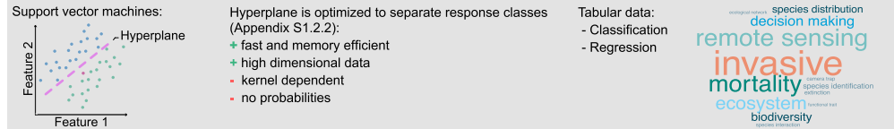
3.1 支持向量机
支持向量机（SVM）是一种二元分类器（可扩展到多类和回归任务，见表1），其通过在特征（预测变量）空间中用一个超平面来分隔可用类别（参见表1中的 SVM）。SVM 的前身——广义画像算法——早在 Vapnik 与 Lerner（1963）就已提出。广义画像算法在当时计算代价较低（这很重要），但与感知器（即人工神经网络的早期前身）一样，无法解决非线性任务。Boser 等（1992）通过采用非线性特征空间变换（即核技巧），使得任务在变换后的空间中线性可分，从而克服了这一障碍（即现代形式的广义画像算法——SVM）。由于在处理高维数据时具有较高的计算效率，并且与深度学习相比对数据量的需求相对较低，SVM 在深度学习兴起之前曾是生态与进化研究中图像分类（尤其是遥感领域）最常用的方法之一（例如 Gualtieri & Cromp, 1999；Melgani & Bruzzone, 2004；Mountrakis 等，2011）。

Slide 30
3.2 集成模型
除了支持向量机之外，集成模型是另一种在 90 年代兴起的核心机器学习范式：Schapire（1990）证明，即便单个模型是“弱学习器”（通常为简单模型，如线性回归或分类回归树，参见 Friedman, 2001），当将这些模型的预测进行平均时，整体的预测误差往往很低，即便每个单独模型的预测误差都很大。基于“弱学习器”的集成思想催生了两种重要技术：提升（boosting）和装袋（bagging）。
提升是一种序贯训练弱学习器的集成方法，训练方式包括通过使下一个模型纠正前一模型的错误来实现（对被误分类的观测赋予更高权重的 AdaBoost，见 Freund & Schapire, 1997），或通过序贯优化一个可微分的通用目标（代价）函数来实现的梯度提升（gradient boosting，Friedman, 2001），后者在当今处于技术前沿（例如用于物种分布模型的提升回归树，见 Elith et al., 2008；Elith & Leathwick, 2009；参见表 1）。
在装袋（自助聚合，bootstrap aggregation）中，通过在自助样本上训练若干互相独立的弱模型来构建集成（Breiman, 1996）。一个著名的代表是随机森林（RF）算法，它还在每个决策树节点对特征进行子抽样（参见表 1；Breiman, 2001a）。

Slide 31
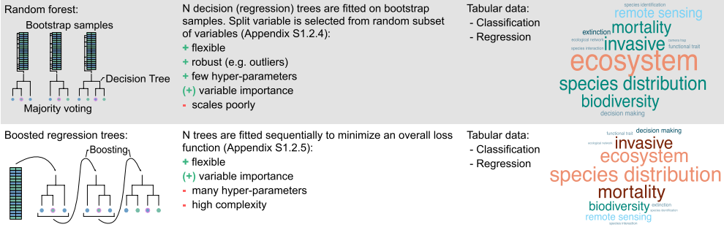
3.2 集成模型
集成模型基于一个至今仍然有效的重要机器学习原则：可以通过构建集成将简单算法或统计模型转化为更复杂的算法，尽管集成模型的可解释性较差，但通常具有较低的预测误差（见第4节）。BRT 与 RF 仍被广泛应用，主要用于结构化的表格数据（见表 1），这部分原因是它们在样本量较小的数据集上通常比深度学习模型表现更好。集成模型在生态学与进化学中的近期应用示例包括生态网络的预测（Pichler et al., 2020）、将基因变异与表型相连（Brieuc et al., 2018）、物种分布建模（Elith & Leathwick, 2009）以及遥感领域的多种应用（Belgiu & Drăguţ, 2016）。

Slide 32
3.3 神经网络
人工神经网络（ANN）受人类大脑结构启发，可以说是最具代表性的机器学习架构，体现了人类长期以来希望将智能构建到计算机中的梦想。第一个完全功能化的 ANN 由 Rosenblatt（1958）提出。这一“感知器算法”是一个二元分类器，它将输入神经元（每个输入变量 = 一个特征）连接到一个输出神经元（响应）。如果输出信号超过某一阈值（激活函数），预测类别就会发生变化（例如从“0”变为“1”）。
然而，由于灵活性有限，尤其是无法表示非线性关系，感知器在多年内逐渐被遗忘。直到后来人们发现，在输入层和输出层之间增加额外的“隐藏”层，可以逼近任意函数形式（见第 3.4 小节），感知器才重新受到关注。神经网络在生态学应用中的潜力很早就被认识到（Foody, 1995；French & Recknagel, 1970；Simpson 等，1992），尽管直到今天，它们在生态与进化领域已在很大程度上被更先进的深度神经网络所取代。

Slide 33
3.4 深度学习
深度学习模型代表了机器学习领域的最新方法进展（图2）。深度学习本质上是神经网络，但与简单的人工神经网络不同，它们通常具有更多的隐藏层（Borowiec et al., 2022; LeCun et al., 2015），以及更复杂的神经元连接方式（即网络结构）。随着研究的发展，出现了针对特定任务的复杂架构，这些架构往往包含数百万个参数和特定的结构设计，例如残差神经网络（He et al., 2016，参见表1）。
虽然深度学习与其他机器学习算法在基本原理和思想上是一致的，但由于其独特的设计理念和与传统机器学习模型不同的任务专用架构，它常常被视为一个新的研究领域。例如，基于图像的任务（如物种识别，见 Borowiec et al., 2022）通常使用卷积神经网络（CNNs）。这种特殊架构通过卷积核（矩阵）识别图像中的特定形状，已被应用于物种识别（Ferreira et al., 2020）、物种自动监测（Norouzzadeh et al., 2018; Tuia et al., 2022）以及景观分类（Stupariu et al., 2022）。另一种架构是循环神经网络（RNNs），主要用于处理时间序列任务（表1；Christin et al., 2019; LeCun et al., 2015）。在生态学中，RNN 已被用于预测种群动态（Joseph, 2020）和动物移动（Rew et al., 2019；更多深度学习算法的应用见 Borowiec et al., 2022）。

Slide 34
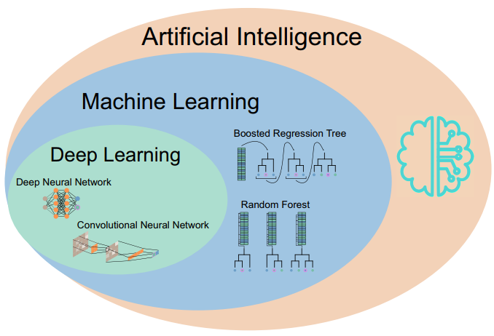
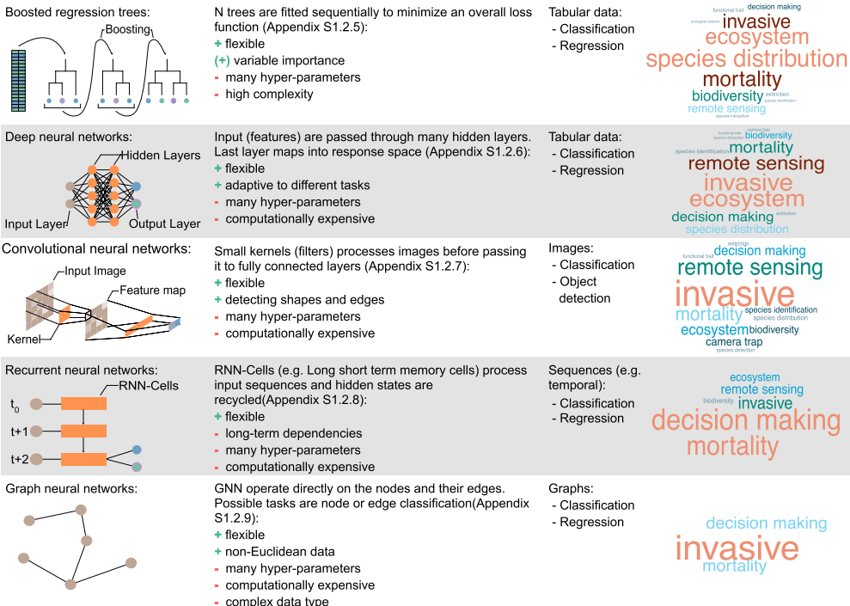
3.4 深度学习
此外，深度学习算法还被用于从文献中整合分类学信息（Le Guillarme & Thuiller, 2022）、预测生态网络中的物种交互关系（Strydom et al., 2021），以及预测物种分布（Deneu et al., 2021）。在后续内容中，深度学习被视为机器学习的一个子领域，仅在其与经典机器学习算法存在显著差异时才进行特别说明。

Slide 35
4 为什么机器学习有效？
当研究者面对拥有数百万参数的当前深度学习算法时，常常会感到困惑：这些模型为什么能够有效？在经典统计学框架下，一个具有类似参数规模的统计模型几乎无法拟合（例如在线性回归中，如果参数数量大于观测值数量，就不存在自由度，方程组是欠定的）。即使能够拟合，统计学和机器学习都依赖的偏差–方差权衡（Box 3；图 B3a）也表明，系统误差（偏差）和由方差（参数不确定性）带来的误差之间的最佳平衡应出现在中等复杂度的模型上。因此，过于庞大的模型理应导致过拟合并且泛化能力较差。
然而，实践经验表明，机器学习模型能够收敛，并且在新数据上泛化良好，这说明它们并未过拟合（至少在分布内预测时如此；至于超出训练数据范围的外推，机器学习与其他方法一样依旧面临挑战）。更令人惊讶的是，人们发现深度神经网络的偏差–方差权衡会发生反转，表现为一种“双下降”曲线（Box 3；图 B3b；见 Belkin et al., 2019；Nakkiran et al., 2019）：在超过某一模型规模后，进一步加深和加宽神经网络反而会降低泛化误差，这表明模型规模与普遍认知相反，实际上可能有助于减少总体预测误差（Arora, Du, et al., 2019；Huh et al., 2021；Nakkiran et al., 2019；Novak et al., 2019；Shwartz-Ziv & Alemi, 2020）。

Slide 36
4 为什么机器学习有效？
这种表面上令人困惑的现象之所以发生，是因为几乎所有机器学习方法，尽管在形式上具有极高的参数数量以及建模复杂输入–输出关系的能力，但都在执行某种隐式的复杂度调整，从而限制模型的灵活性并避免过拟合。因此，尤其在深度学习模型中，参数数量并不是衡量有效模型复杂度的可靠指标（Birdal et al., 2021），这一点也得到了更合适的复杂度度量方法的验证（Box 3；图 B3b；见 Birdal et al., 2021；Nakkiran et al., 2019）。我们将机器学习算法中调节模型复杂度的潜在机制分为两类：内部（算法驱动）方法与外部（优化驱动）方法。

Slide 37
4.1 内部（算法层面）复杂性优化
所谓内部（算法层面）的复杂性优化，是指算法结构能够使模型复杂度实现自适应调节。一个基本机制在于，许多机器学习算法在显性或隐性上都会生成集成预测。虽然集成模型在形式上可能包含大量参数，但其有效复杂性并不是所有成员复杂性的简单相加，而是与成员的平均复杂性及其差异有关，而这种差异又会影响集成估计量的误差和方差（Bernardo & Smith, 2009; Dietterich, 2000; Dormann et al., 2018; Ganaie et al., 2021）。由于集成成员是根据数据拟合得到的，数据本身会影响成员之间的差异，从而影响整个集成估计量的复杂性。
为了支持这种行为，许多机器学习算法引入了（可调节的）机制来增加集成成员之间的异质性。例如，Bagging 通过对数据进行自助采样（bootstrapping）来降低成员之间的相似性（Sagi & Rokach, 2018）。随机森林（RF）更进一步，在每个节点仅使用特征的随机子集，这一做法进一步增加了个体模型的多样性并降低了它们之间的相关性，从而减少了集成预测的方差（Breiman, 2001a）。在梯度提升方法中（见 Friedman, 2001），后续训练的模型依赖于前一个模型，但它们之间依然不相关，因为新的成员被迫去弥补前一模型的错误（Sagi & Rokach, 2018）。

Slide 38
4.2 外部（优化层面）复杂性自适应
除了内部机制对模型复杂度的调节之外，大多数实际的机器学习流程还会增加一个优化步骤，即通过交叉验证优化模型的超参数（在大规模深度学习模型中，通常使用训练集、验证集和测试集的划分来完成）。
超参数并不直接控制预测结果，而是影响模型的结构（例如神经网络中某一隐藏层的节点数，或随机森林中的树的数量）以及学习行为。一些机器学习算法的超参数较少（如随机森林），而另一些则较多（如梯度提升树 BRT 或深度学习 DL）。超参数调节通常通过嵌套交叉验证进行：外层交叉验证用于总体上评估模型的预测误差，内层交叉验证用于指导调参（见表 2 中的机器学习框架）。
在超参数中，尤为重要的一类是正则化参数，它们用于控制算法的灵活性。一般而言，正则化就是对算法施加约束以限制其自由度。正则化的类型和强度取决于任务、数据和算法，但最常见的形式是“收缩惩罚”，它会将参数估计值偏向某个特定值（通常为零）。例如，L1 正则化（LASSO，Tibshirani, 1996）和 L2 正则化（Ridge，Hoerl & Kennard, 1970），或者二者结合的弹性网络（elastic-net，Zou & Hastie, 2005），都通过将参数估计值向零收缩来起作用。

Slide 39
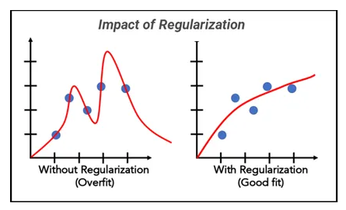
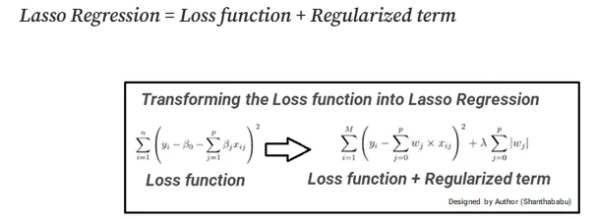
4.2 外部（优化层面）复杂性自适应
收缩惩罚最初是为复杂统计模型的估计而提出的（例如，当观测数远小于预测变量数时的线性或逻辑回归），但后来被广泛应用于机器学习模型。在基于树的方法中（如随机森林），超参数（如树的深度）也具有正则化效应；而在深度学习中则采用了多种正则化方法，例如对权重使用 L1 或 L2 正则化，以及 dropout 技术（在训练过程中随机将部分网络节点置零；见 Srivastava et al., 2014）。

Slide 40
4.3 DL模型复杂性的开放问题
虽然内部和外部复杂性调节的原理在经典机器学习和深度学习算法中都至关重要，但通常认为，这些机制本身并不足以完全解释深度学习算法的成功，特别是其令人困惑的“双降现象”：即在训练损失已接近零之后，随着模型规模的继续增加，泛化误差反而会进一步下降（图 2b）。这种现象在较简单的机器学习算法中并未被观察到。
一种解释这种差异的假说是：深度神经网络的过参数化与随机训练（随机梯度下降）相结合，导致了一种隐式的正则化（Arora, Cohen, et al., 2019；Huh et al., 2021；Li et al., 2021）。这可以解释为何深度神经网络表现出对较简单函数的偏好（De Palma et al., 2019；Valle-Pérez et al., 2019），而且这种偏好会随着网络深度的增加而增强（Huh et al., 2021）。研究还发现，在许多情况下，超过 90% 的训练后参数可以被置零，而泛化精度几乎没有下降（Frankle & Carbin, 2019），这表明深度神经网络中存在大量冗余，甚至可能具有类似集成模型的行为。这种“剪枝”不仅能降低计算成本，还能减少泛化误差（Bartoldson et al., 2020），或帮助识别鲁棒的子模型（Kuhn et al., 2021）。另有研究提出，大规模深度神经网络的随机初始化更有可能生成一个良好的子网络（Frankle & Carbin, 2019；Zhang, Wang, et al., 2021），随后通过训练、正则化或剪枝将其识别出来（Zhang, Wang, et al., 2021）。

Slide 41
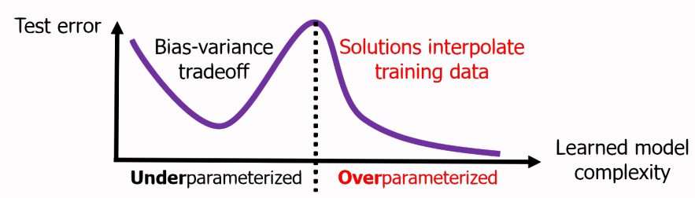
4.3 DL模型复杂性的开放问题
此外，大多数现代深度学习模型实际上是多种架构和技术的混合体，甚至包含了一些传统机器学习的思想，如 boosting 或 bagging。例如，dropout 训练可以被理解为生成了大量子网络，类似于集成模型（Srivastava et al., 2014）；而图像处理任务中的深度残差网络（He et al., 2016）则与 boosting 类似，因此可视为一种集成模型（Veit et al., 2016）。尽管这些解释仍不足以完全回答深度学习为何具备超越性的表现，但它们至少提供了一些值得未来研究进一步验证的推测。

Slide 42
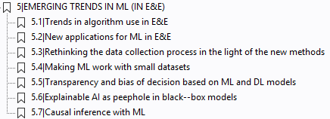
5 生态学机器学习发展趋势
在本文的最后一部分，我们将审视机器学习领域的当前实践和新兴趋势，并推测它们将如何影响生态学与进化领域。

Slide 43
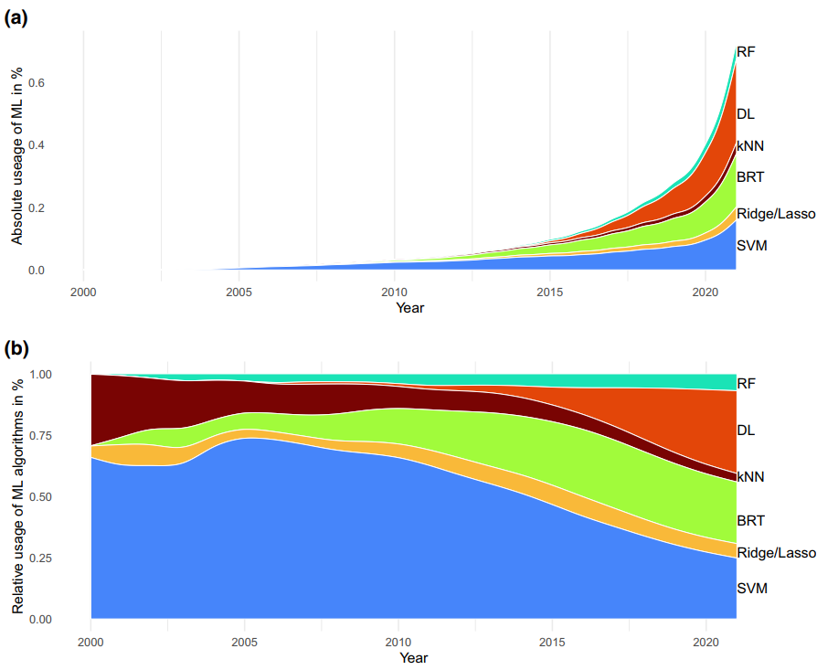
5.1 E&E 中算法使用的趋势
作为讨论的基础，我们对过去几十年 E&E 文献进行了文本分析（详见附录 S1.1）。结果显示，E&E 中机器学习（ML）和深度学习（DL）方法的使用在过去十年中急剧上升（图 3）。在实际应用中，经典 ML 方法仍然占主导地位。其中，支持向量机（SVM）在 2000 年代初期是最流行的算法，但随后逐渐失去优势。提升回归树（BRT）在 2010 年代中期开始流行（图 3b），而近年来神经网络（包括 DL）则正在快速崛起（图 3b）。DL 应用数量的增长解释了为什么近期的综述文章对其如此关注，但我们的分析（图 3b）也凸显了经典 ML 方法在整体应用中仍占有更大的比例。

Slide 44
5.1 E&E 中算法使用的趋势
我们预计经典 ML 在未来仍将保持重要地位，因为 E&E 中的许多任务更适合用相对简单的 ML 算法来解决。尤其是在监督学习任务中，如果数据是有限的结构化（表格型）数据，目前几乎没有证据表明 DL 能优于经典 ML 算法（Strydom et al., 2021）。DL 的高灵活性往往只有在数据量庞大且复杂时才具优势。因此，可以预期经典 ML 将继续广泛应用于物种分布建模（Beery et al., 2021；Elith & Leathwick, 2009），并由此扩展至识别可保护或可恢复区域（Cheng et al., 2018；Duhart et al., 2019；Kwok, 2019；Moradi et al., 2019）、森林管理（Lauer et al., 2020）、生态系统服务管理（Dietterich et al., 2012；Scowen et al., 2021）、野生动物管理（Humphries et al., 2018）和自然保护（Tuia et al., 2022），以及评估入侵物种风险（Barbet-Massin et al., 2018；Jensen et al., 2020）和生物多样性评估（Distler et al., 2015）。经典 ML 还将在填补数据集（知识）空白（Penone et al., 2014）或生态网络（如食物网：Desjardins-Proulx et al., 2017；植物-传粉者网络：Pichler et al., 2020；宿主-寄生物网络：Dallas et al., 2017, 2021）中，以及预测人畜共患病的潜在野生宿主（Albery et al., 2021；见 Becker et al., 2022；Han et al., 2015；Wardeh et al., 2021）等任务中保持竞争力。

Slide 45
5.1 E&E 中算法使用的趋势
另一方面，DL 算法很可能会在处理复杂和非结构化数据的 E&E 应用中继续获得更多青睐，例如在航拍图像中进行物种识别（Ferreira et al., 2020；Gray et al., 2019；Guirado et al., 2018；Torney et al., 2019）或相机（陷阱）图像识别（Aodha et al., 2018；Beery et al., 2020；Fairbrass et al., 2018；Ferreira et al., 2020；Fritzler et al., 2017；Lasseck, 2018；Mäder et al., 2021；Norouzzadeh et al., 2021；Stowell et al., 2018；Tabak et al., 2019；Van Horn et al., 2018；Willi et al., 2019）。对于聚类与排序任务，经典 ML 算法如 k-means 或 t 分布随机邻域嵌入（t-SNE）一直是生态学中的传统工具，并将在未来保持重要地位，例如用于物种划分（Derkarabetian et al., 2019）、异常值检测、生态区域识别（Sonnewald et al., 2020）或元条形码中的操作分类单元（OTUs）识别（Deiner et al., 2017）。相比之下，DL 方法（如基于[变分]自编码器的算法）正在某些特定任务中逐渐流行，如遥感图像任务（Zerrouki et al., 2021）或基因组序列（Wang & Gu, 2018）。
随着未来数据量的持续增长（Albery et al., 2021），而且生态学家才刚刚开始理解 DL 的应用潜力，我们预期基于非结构化数据（如图像或序列）的 DL 应用将继续以快于经典 ML 的速度扩展，直到最终达到某种方法学上的平衡点。

Slide 46
5.2 机器学习在E&E中的新应用
除了改进传统预测与分类任务的质量外，还有许多新颖的应用，尤其可以通过更先进的深度学习（DL）算法加以解决。例如，Davies 等人（2021）表明，DL 可以通过生成新的假设来辅助研究者，这些假设随后能够得到验证；同时已有研究表明，现代 DL 模型在文本生成上能够达到类似人类的表现（Brown et al., 2020）。生成模型在未来几年可能发挥越来越重要的作用；然而，目前仍难以预测它们将在生态学研究中的具体应用领域，例如它们是否会在数据收集环节发挥作用，或在随后的研究问题解答中有所帮助（例如通过生成新的假设）。

Slide 47
5.2 机器学习在E&E中的新应用
另一个对 ML 有吸引力的领域是模拟与基于模拟的推断。对于随机模拟或大型过程模型而言，其似然函数往往难以求解或计算开销巨大（如系统发育学分析）。ML 与 DL 算法能够通过生成新的汇总统计量（例如 Hauenstein 等人，2019），被嵌入到过程模型中以获得计算效率（例如 Rammer & Seidl, 2019），或通过仿真方式（Wang et al., 2019），来支持基于模拟的推断。此外，ML 还可以用于预测复杂随机模型的参数（Roy et al., 2022；Voznica et al., 2022），从而充当一种无似然的校准方法，类似于近似贝叶斯计算（Hartig et al., 2011）。
同时，在廉价传感器和其他数据采集来源快速发展的时代，数据维度往往过高，传统方法难以处理。无监督学习算法可以帮助降低数据维度并在其中发现模式和趋势。例如，它们可以在数据用于后续监督学习任务之前进行预处理（Strydom et al., 2021；Zerrouki et al., 2021），也可以直接用于处理数据本身（Alves de Oliveira et al., 2021），或用于检测数据中的异常（Zhang, Xu 等，2021）。

Slide 48
5.3 用新方法进行数据收集
深度学习（DL）算法的广泛可用性也可能对生态与环境（E&E）中的数据收集产生深远影响。图像识别方法能够降低人工成本，从而帮助生成更大规模的数据集。DL 可以识别不同类型数据中的物种（Ferreira et al., 2020；Gray et al., 2019；Guirado et al., 2018；Mäder et al., 2021；Tabak et al., 2019；Torney et al., 2019；Willi et al., 2019），或从原始数据中提取诸如性状等信息（Dunker et al., 2020）。此外，环境 DNA（eDNA）与其他传感器数据的技术进步，使得能够收集到规模更为庞大的数据集（例如 Pimm et al., 2015），而这些数据可以通过 ML 和 DL 算法进行处理与整合（见 Tuia et al., 2022）。
建立此类机器辅助的数据收集与处理流程的一个优势在于，它们可以被众多研究者重复使用，类似于测序技术的发展。例如，一旦建立了基于图像的物种识别流程，它就能够在不依赖分类学专家进行数据分析的情况下被重复利用。迄今为止，已有的少数面向现实数据收集任务的现成流程并不总是表现良好，也未必能够很好地推广到新的情境中。然而，我们认为该领域应当开发出面向数据收集的 ML 模型，使其能够对所有人开放（McIntire et al., 2022），且无需由专家反复进行再训练。自然语言处理（NLP）领域展示了这一目标的可行路径：构建模型中心，提供大量不同的预训练模型，并以简洁统一的接口供所有人使用（例如 Mäder et al., 2021；Wolf et al., 2019；参见 Ott & Lautenschlager, 2021）。

Slide 49
5.4 让机器学习适应小数据集
在生态与环境（E&E）领域应用许多现代机器学习（ML）算法时，一个普遍存在的问题是训练过程往往需要远超实际可得规模的数据量。新的深度学习（DL）技术，如小样本学习（few-shot learning，见 Wang et al., 2020）或迁移学习，能够显著减少所需的数据量，因此对生态学家具有重要意义。例如，大多数基于 DL 的图像分类器通常由两个阶段组成：第一阶段识别图像中的边缘和形状，第二阶段对这些形状进行分类（LeCun et al., 2015）。其中第一阶段占据了模型的大部分计算量，对数据和资源的需求也最为密集。但研究表明，这一部分网络结构相对通用，当模型迁移到新任务时，通常只需重新训练第二阶段（Weiss et al., 2016；Zhuang et al., 2021）。因此，许多大型模型架构可以直接下载预训练版本，并在新任务中进行微调（即迁移学习）。
然而，迁移学习等方法主要适用于基于视觉的任务和 DL，而并不适用于传统的结构化表格数据。在后者中，响应变量往往依赖于与特定特征的明确关系，而这种关系很少能推广到其他任务。在这种情况下，迁移学习的收益有限，这也部分解释了为什么 DL 在小规模的结构化表格数据上很少优于传统 ML 算法（Pichler et al., 2020；Schwartz et al., 2020；参见 Arik & Pfister, 2020）。

Slide 50
5.5 ML 和 DL 的决策透明性与偏差
生态与进化（E&E）中的预测与研究常常与政策和决策紧密相连（de Groot et al., 2010；Sofaer et al., 2019）。随着机器学习（ML）模型在这一背景下的应用不断增加，例如用于保护规划（Huettmann, 2018）、管理决策（Humphries et al., 2018）、农业管理（如作物管理；Liakos et al., 2018）以及疾病防控（如 Romero et al., 2021），我们预计偏差与透明性问题将会出现，正如它们在其他领域已经暴露的一样（Hardt et al., 2016；Vayena et al., 2018）。
所谓透明性，指的是相关利益方可能会质疑：算法为何会做出某种预测，这些预测是否值得信赖。如果无法对这些问题给出令人满意的回答，ML 决策可能会面临法律挑战。虽然并非无法解释 ML 模型的决策逻辑（见下一小节关于可解释人工智能，xAI 的讨论），但与传统统计模型相比，理解和传达 ML 决策逻辑无疑更具挑战性（见图 4）。

Slide 51
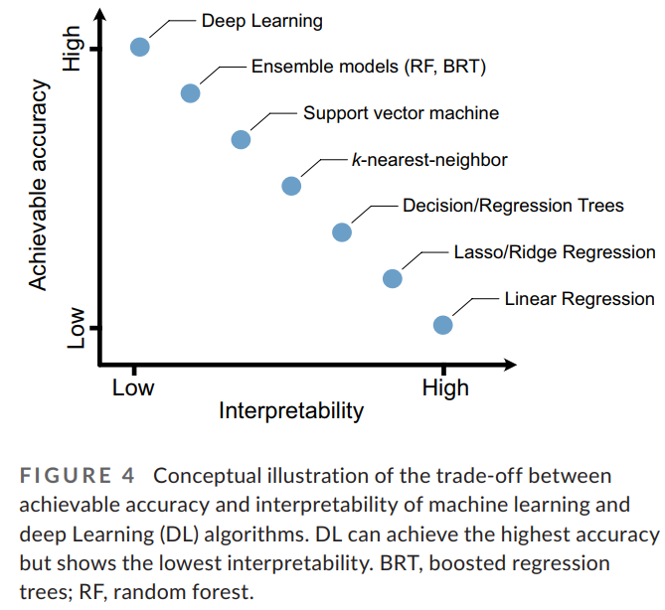
5.5 ML 和 DL 的决策透明性与偏差
机器学习与深度学习（DL）算法在可实现精度与可解释性之间权衡关系的概念示意图。深度学习能够达到最高的预测精度，但其可解释性最低。BRT 表示提升回归树（boosted regression trees）；RF 表示随机森林（random forest）。

Slide 52
5.5 ML 和 DL 的决策透明性与偏差
透明性的缺乏也使得识别算法是否存在偏差更加困难。在 ML 与 AI 的语境中，偏差的涵义比统计学更为宽泛，既包括使用了不具代表性或社会上不可接受的训练数据，也包括使用了不应被纳入决策的特征（如性别、种族）。前一种情况通常出现在训练数据在群体或地区上存在不均衡采样时（Zou & Schiebinger, 2018），从而导致算法学习结果缺乏代表性。在社会科学中，一个常见的例子是语言模型若训练于经典文学或历史语料，往往会学到带有性别偏见的词汇关联，例如“医生”更常与男性关联。对于 E&E 领域，数据偏差可能尤为突出，因为地理采样（Martin et al., 2012；Meyer et al., 2016）和分类采样（Pyšek et al., 2008；Trimble & van Aarde, 2012）的偏差非常普遍。另一类偏差源于“不当特征”的使用，即数据本身可能具有代表性，但某些特征出于伦理原因不应被用于决策。难点在于，这些特征可能通过其他变量被隐含编码，从而仍然被 ML 或 DL 模型间接利用，即使它们并未明确出现在数据中（例如，通过城市居住区信息即可推断个体的族裔背景；Caliskan et al., 2017；Feuerriegel et al., 2020；Hardt et al., 2016）。

Slide 53
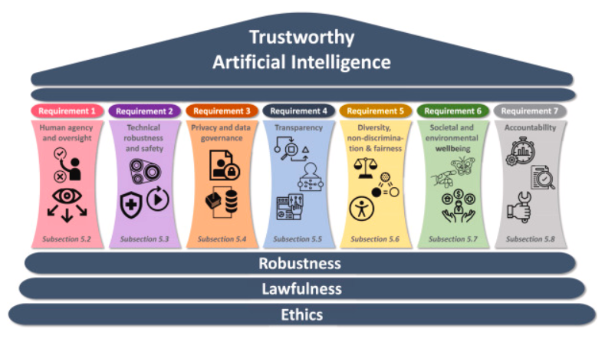
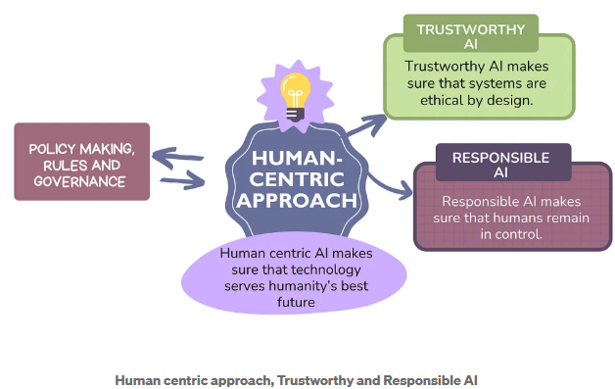
5.5 ML 和 DL 的决策透明性与偏差
为了理解这些问题并寻找解决方案，“负责任与可信赖 AI”研究领域在人工智能与社会科学学科（社会学、心理学、法律）交叉处逐渐形成。该领域的重点是构建公平且可持续的 ML 与 DL 模型，避免其被误用或误解（Barredo Arrieta et al., 2020；Wearn et al., 2019）。例如，可以通过算法方法检测偏差（Cirillo et al., 2020），并相应地对模型进行修正（Alvi et al., 2018；Kim et al., 2019）；在训练过程中引入公平性指标，确保弱势群体不会被忽视（Liu & Vicente, 2021）。

Slide 54
5.6 可解释人工智能（xAI）
前面提到的透明性问题随着模型复杂度的提升而被进一步放大（图4；Breiman，2001b）。尽管一些算法可以提供特征重要性指标（如 Breiman，2001a；Friedman，2001），但大多数机器学习算法通常不会给出简单的效应估计，也不会提供诸如置信区间（CI）或 p 值之类的不确定性度量。这不仅带来了伦理透明性上的挑战，也为研究人员理解预测结果背后的科学原因造成了困难。
为解决这一问题，可解释人工智能（xAI）应运而生，其目标是开发工具以理解机器学习模型的预测逻辑。大多数 xAI 方法属于事后解释方法，即先训练模型，然后再对其进行分析（Barredo Arrieta 等，2020；Lucas，2020）。xAI 不同于一些听起来相似的方法，例如预测性特征画像（通过领域知识对特征进行分组，并通过纳入或排除它们来评估其预测能力；Han 等，2015），因为 xAI 的目标是理解模型本身。

Slide 55
5.6 可解释人工智能（xAI）
全局 xAI 方法旨在通过生成变量重要性（类似于 RF 和 BRT 中的自然变量重要性；Fisher 等，2018）来总结模型，或通过用可解释模型近似原始模型来简化模型（Molnar，2020）。局部 xAI 方法则尝试解释单个预测（Ribeiro 等，2016）。例如，在生态与环境（E&E）研究中，xAI 方法已被用于评估物种分布模型（SDMs）预测结果的可信度（Ryo 等，2021）。
尽管关于这些方法的可靠性仍有许多悬而未决的问题，尤其是在特征共线性条件下（Hooker & Mentch，2019；Yu 等，2021，但参见 Apley & Zhu，2020），xAI 正逐渐成为使用机器学习模型时不可或缺的工具，并且未来很可能会出现针对生态学应用的专门化 xAI 方法。

Slide 56
5.7 机器学习中的因果推断
最后，模型经常会出现“给出正确答案，但理由却是错误的”这种情况。有时甚至更容易因为错误的原因而得到良好的预测表现。一个典型的例子是严重的特征共线性：当所有特征都被纳入模型时，估计的不确定性会增加（Greenland, 2003; Lederer et al., 2018）；而移除某些特征，即使这些特征与响应变量存在因果联系，反而可能提升预测性能（Arif & MacNeil, 2022; Dormann et al., 2013; Hoerl & Kennard, 1970）。有趣的是，如今机器学习中被广泛应用的一些正则化技术，最初就是为了缓解共线性问题而提出的（Hoerl & Kennard, 1970; Lederer et al., 2018）。然而，这并不意味着它们必然能够在两个高度共线的特征中“正确选择”那个真正具有因果关系的变量（Zou & Hastie, 2005）。
由于机器学习算法主要是为了优化预测性能，因此通常我们不应假设它们能够自动学习输入特征与响应变量之间的真实因果依赖关系（见 Box 4）。这也意味着，我们不能简单地把可解释人工智能（xAI）的指标解读为“效应估计”——某个特征在模型中被大量使用，可能确实是因为它对响应具有生物学或生态学效应，但也可能只是因为它与其他特征存在相关性（Genuer et al., 2010）。

Slide 57
5.7 机器学习中的因果推断
尽管如此，仍有一些有趣的思路可以利用机器学习开展（因果）数据分析。例如，在面对高维数据集、传统统计工具难以处理的情况下，可以借助机器学习和xAI方法来识别潜在的模式或重要特征（Lucas, 2020; Pichler et al., 2020），随后再在验证性分析中进行检验。此外，还可以基于因果分析的结果，预先筛选与因果推断理念一致的特征。在这种选择方式下，由于机器学习算法具有更强的灵活性，它们能够更精确地控制混杂变量，并可用于估计处理效应的因果效应（Chernozhukov et al., 2018; Wager & Athey, 2018; Tank et al., 2021; Wein et al., 2021; Zečević et al., 2021）。另一条有趣的路径是将统计模型与机器学习和深度学习算法结合起来（Joseph, 2020; Masahiro & Rillig, 2017; Tank et al., 2021）。
第三种思路是将物理定律作为约束条件嵌入神经网络的学习过程。这类物理约束（或物理知情）神经网络（PINN, 见 Karniadakis et al., 2021）最初是为了提升预测性能而开发的，但也可能通过强制模型遵循已知的物理或生物规律，成为结合机器学习与因果推断的重要里程碑。对于生态与进化学（E&E）这样一个长期积累了丰富生态系统知识的领域而言，这尤其具有潜在价值（Wesselkamp et al., 2022）。

Slide 58
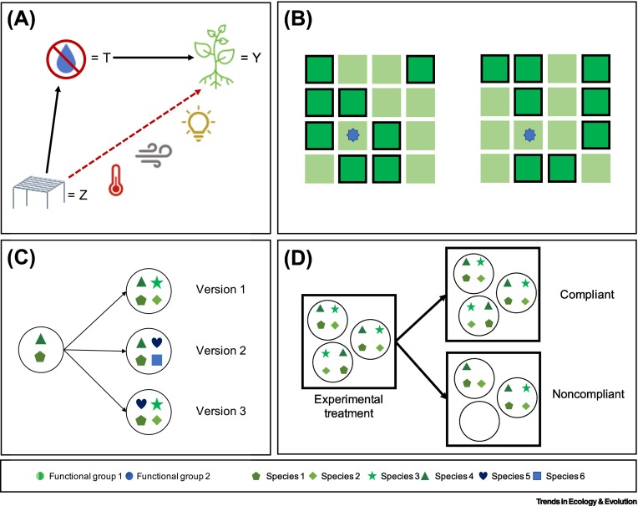
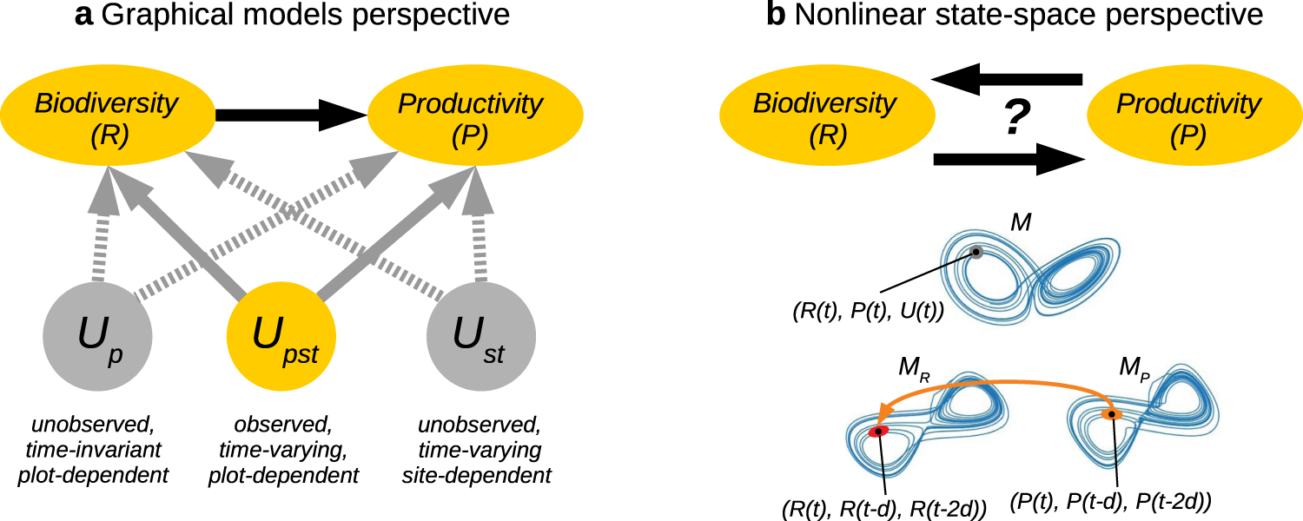
5.7 机器学习中的因果推断
最后，目前还有活跃的研究致力于开发能够直接实现因果发现的机器学习方法。例如，深度学习研究在符号回归方面已取得了有希望的进展，可以自动推导出系统的方程式（Cardoso et al., 2020; d'Ascoli et al., 2022）。
总之，利用机器学习进行因果推断或因果发现仍然充满挑战，但将机器学习方法与因果推断结合的方式多种多样。鉴于机器学习和深度学习领域对此问题的关注，以及生态学家对理解数据中因果关系的兴趣，可以预期这一主题的重要性将在未来几年不断提升。
Runge, J. (2023). Modern causal inference approaches to investigate biodiversity-ecosystem functioning relationships. nature communications, 14(1), 1917.
Kimmel, K., Dee, L. E., Avolio, M. L., & Ferraro, P. J. (2021). Causal assumptions and causal inference in ecological experiments. Trends in Ecology & Evolution, 36(12), 1141-1152.

Slide 59
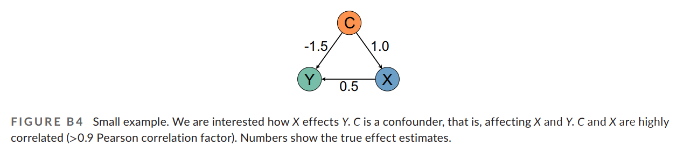
Box 4-预测模型与因果模型构建策略
最佳的预测模型不一定是真正的因果模型。为说明这一点，我们构建了一个模拟数据集，其中响应变量 𝑌受特征 𝑋的因果效应影响为 0.5，同时受第二个特征 C 的因果效应影响为 −1.5（见图 B4）。此外，C 对 X 也有 1.0 的因果效应。因此 X 与 C 高度相关（Pearson 相关系数 > 0.9）。我们在 20 个观测值上拟合了不同的模型（完整模型，仅含 X 或 C 的模型，以及带岭回归正则化的完整模型，λ = 0.01，见图 B3），并在 480 个保留样本上估计预测误差（均方根误差 RMSE）。我们重复进行了 10,000 次模拟和模型拟合。

Slide 60
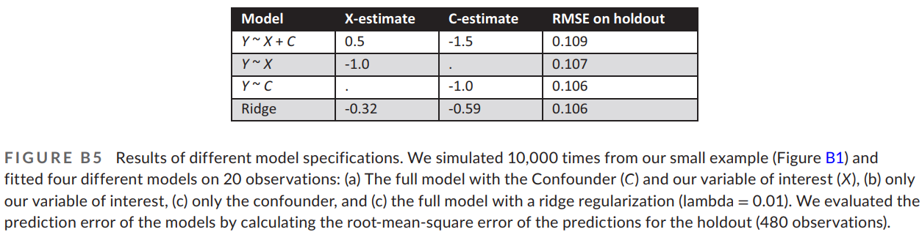
Box 4-预测模型与因果模型构建策略
在因果推断中，目标是获得正确的效应估计，这意味着有时必须纳入那些在预测上可能不显著但用于控制混杂的共线特征（如变量 C，见图 B4）；而其他结构，如碰撞变量（collider），则必须排除以获得正确的估计。因此，在因果分析中，重点在于建立关于因果结构的正确假设，以获得准确的效应估计（第一种模型，见图 B5）。因果结构可以基于逻辑推理或因果发现算法确定。值得注意的是，最小化预测误差并非分析的主要目标，而控制混杂变量往往会增加参数估计的不确定性，这些不确定性会在模型中传播，并对预测误差产生负面影响（注意，真实因果模型的 RMSE 最高，见图 B5）。

Slide 61
Box 4-预测模型与因果模型构建策略
在预测建模中，我们的目标是最小化模型的预测误差。一种常见策略是将所有变量提供给模型，并使用正则化或 AIC 选择等方法来降低模型复杂度，从而找到偏差-方差权衡的最佳点（见图 B5 最后一种模型）。在这种方法中，共线特征通常会被移除，因为它们会增加不确定性，同时对预测贡献相对较小（因为它们的效应可以被其他特征“模拟”）。在我们的模拟中（见图 B4），可以看到真实的因果模型具有最高的预测误差，但效应估计是正确的；而其他模型虽然效应估计不准确，但预测误差更小（见图 B5）。

Slide 62
6 结论
机器学习（ML）和深度学习（DL）算法是强大且通用的预测建模与数据分析工具。目前，DL算法在图像类及复杂非结构化数据任务中表现出色，而传统的ML算法如随机森林（RF）和提升回归树（BRT）在结构化数据上仍然占据优势。ML和DL算法相较于统计模型的优越性，可以通过其更高的灵活性以及自动的依赖数据的复杂度优化来解释。例如，RF和BRT通过将不相关的弱模型组合成集成模型来平衡复杂度，而DL则利用过参数化和随机梯度下降的间接正则化组合来实现优化。与生态与环境（E&E）领域中的传统统计工具相比，ML方法更专注于预测，因此在因果解释上需要谨慎（见Box 4）。
对于统计模型和ML方法而言，一个共同的挑战是如何进行特征空间外的预测（out-of-distribution prediction，见Beery等，2018；Koh等，2021；Box 3）。这类预测失败的原因在于模型往往使用非因果的代理变量，同时数据关系在训练区域之外不一定保持线性。已有研究尝试提前识别潜在的不可靠预测（如Meyer & Pebesma, 2021）或进行修正（如Tseng等, 2022）。未来，将因果原则引入ML（Zhao & Hastie, 2021）或结合生态学与机理理解（例如作为模型约束）可能有助于提高模型的可推广性。
Notes:
加入了不相关的特征；变量不服从正态分布，不符合模型构建的大前提

Slide 63
6 结论
近年来，许多研究聚焦于提高ML算法的透明性，弥合传统统计工具与ML工具之间的差距（如xAI）。贝叶斯神经网络等新方法为DL模型提供了不确定性与预测区间，使ML算法更接近统计模型（Ashukha等, 2021；Loquercio等, 2020）。尽管如此，ML在（因果）统计推断中的应用仍存在争议，尤其是在特征共线性条件下，ML是否能区分因果效应仍不明确，而这正是因果推断的基本要求。
最后，尽管ML备受关注，但其并非“免费午餐”。ML方法对预测的关注往往要付出其他方面为代价，例如数据需求、可解释性或运行时间。相比统计模型，ML对数据质量和数量的依赖更强。因此，在任务中使用ML甚至DL前，应慎重考虑其必要性或潜力，尤其当更简单的模型在可解释性、统计效力和计算成本（及碳足迹）方面更具优势时（Mignan & Broccardo, 2019；Schwartz等, 2020）。尽管如此，我们预计ML将在E&E领域成为不可或缺的工具，其地位可与长期使用的传统统计工具（如线性回归或方差分析模型）相媲美。

Slide 64



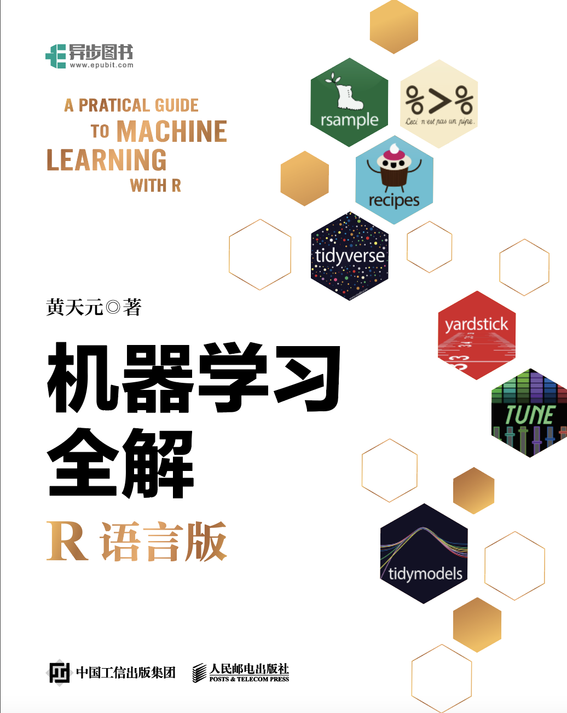
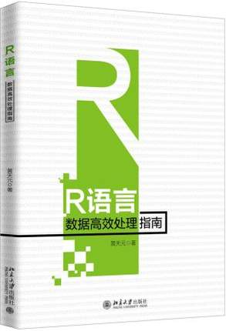
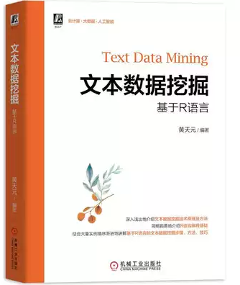
欢迎合作与交流
黄天元
浙江财经大学数据科学学院数据科学与大数据技术系讲师，复旦大学理学博士，热爱数据科学与开源工具，致力于利用数据科学迅速积累行业经验优势和科学知识发现，著有《R语言数据高效处理指南》、《文本数据挖掘——基于R语言》、《机器学习全解（R语言版）》。知乎专栏：R语言数据挖掘，邮箱：huangtianyuan@zufe.edu.cn。

